Slide 1
Hub Services
Bibliothèque de diapositives sur les produits
Juillet 2020 // Marketing produit

Slide 2
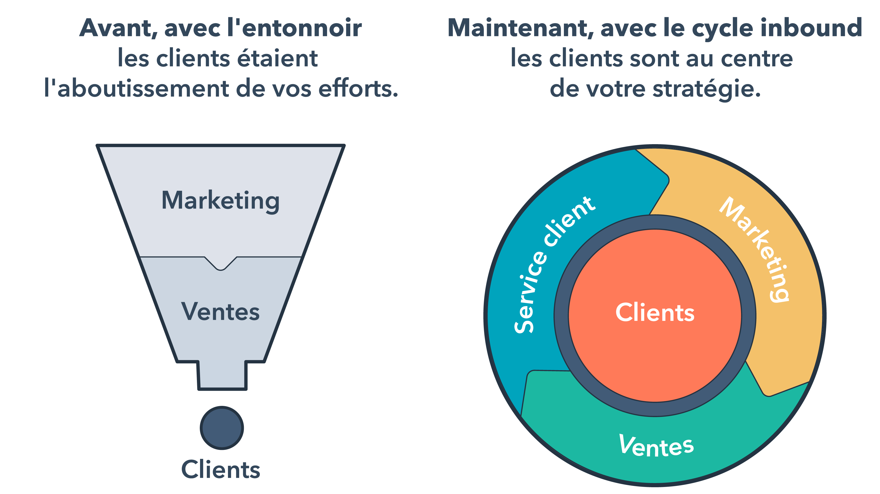
L'entonnoir
Un modèle de croissance testé et approuvé.
Très inadapté à l'ère du client autonome.

Slide 3
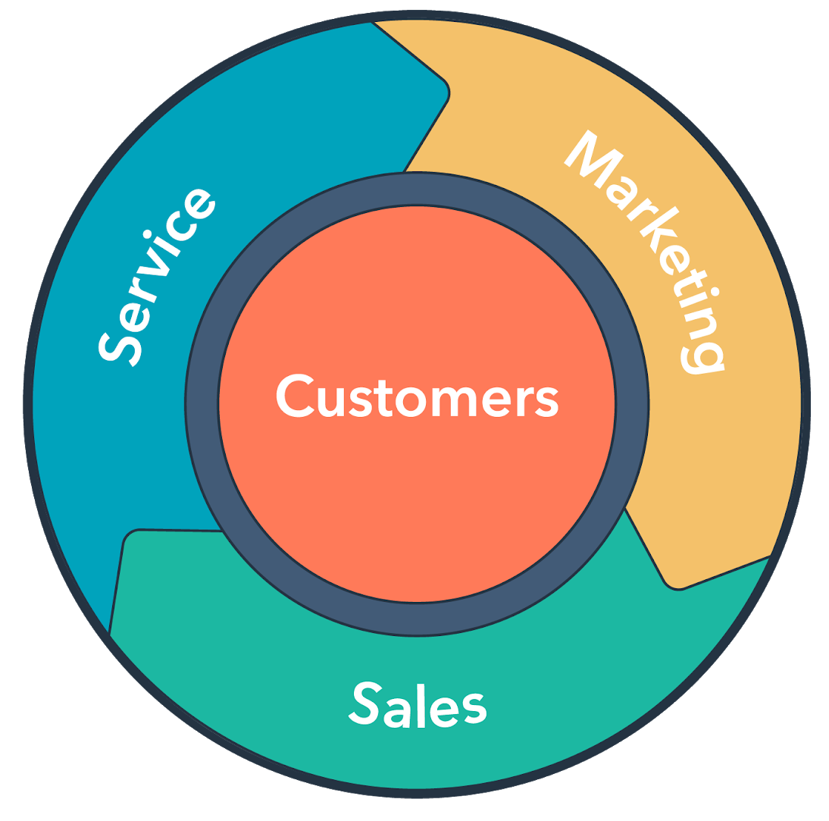
Avant = Entonnoir
Maintenant = Cycle inbound
Les clients envisagés après coup
Les clients au centre de la stratégie

Slide 4
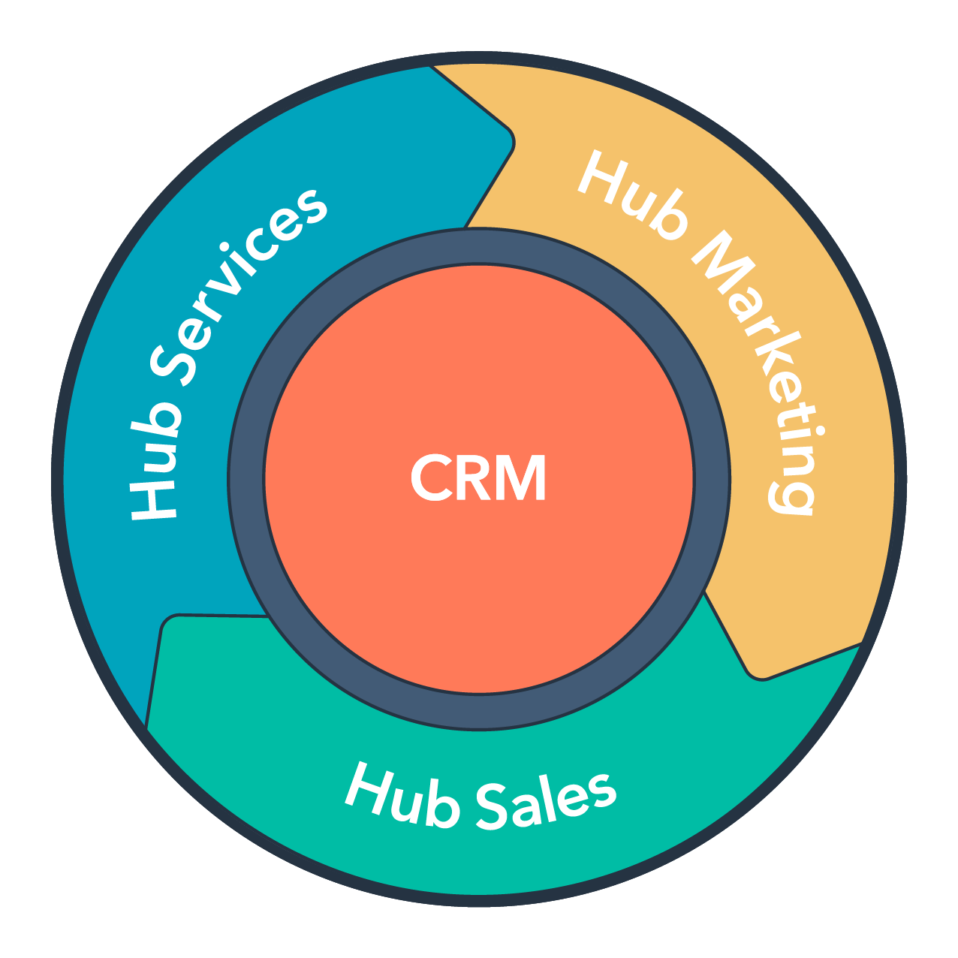
HubSpot présente :
Le Hub Services
Un logiciel de service client qui vous permet :
D'offrir une meilleure expérience à vos clients
De déployer des solutions en libre-service
D'accélérer votre croissance grâce aux recommandations clients
La solution pour fidéliser vos clients.

Slide 5
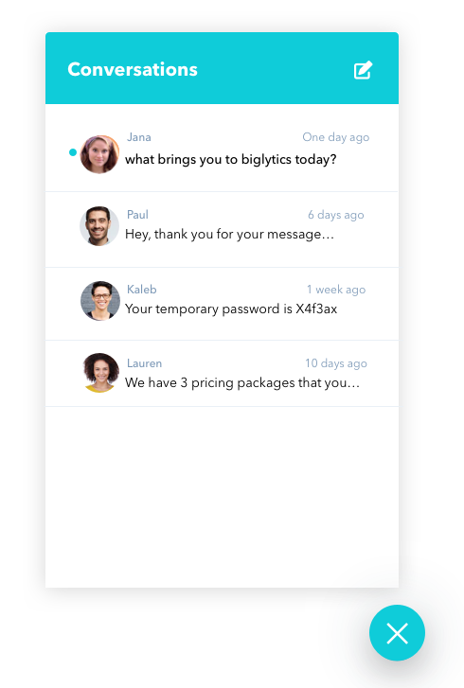
NOUVEAU dans le Hub Services – bêta
Chat in-app
Discutez avec vos clients et aidez-les lorsqu'ils sont connectés à votre application web.
Accueillez les visiteurs avec des messages dynamiques.
Les visiteurs peuvent consulter leur historique de conversation et obtenir de l'aide de manière asynchrone.
Les agents peuvent partager en toute confiance des informations sensibles avec les visiteurs vérifiés.

Slide 6
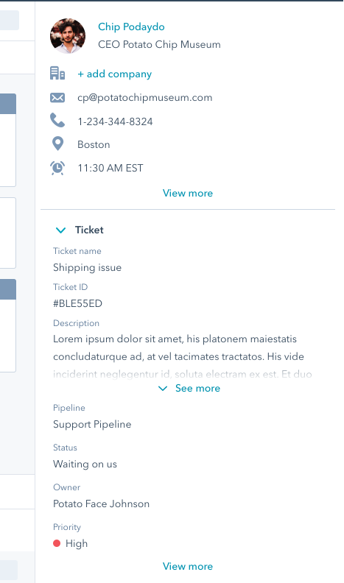
NOUVEAU dans le Hub Services
Barre latérale contextuelle
Avec les données, le contexte et les informations nécessaires à portée de main, les agents sont en mesure de supprimer les frictions et de fidéliser les clients.
Informations du ticket bien en vue à tout moment.
Prise en charge des extensions et des fiches du CRM.
Traitement du contexte de manière naturelle pour des conversations habituelles.

Slide 7
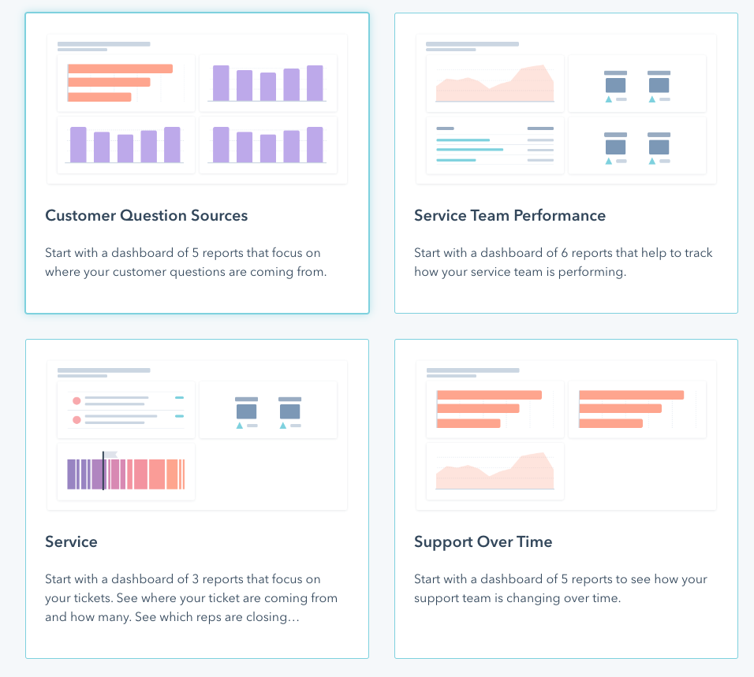
NOUVEAU dans le Hub Services
Tableaux de bord améliorés
Tableaux de bord prédéfinis avec les informations que les équipes de support et de service client doivent comprendre pour optimiser leurs processus et fidéliser les clients.
Réponse aux questions courantes posées au service client :
Comment les clients peuvent-ils vous contacter pour obtenir de l'aide ?
Quelles sont les performances de mon équipe ?
Comment évoluent-elles au fil du temps ?

Slide 8
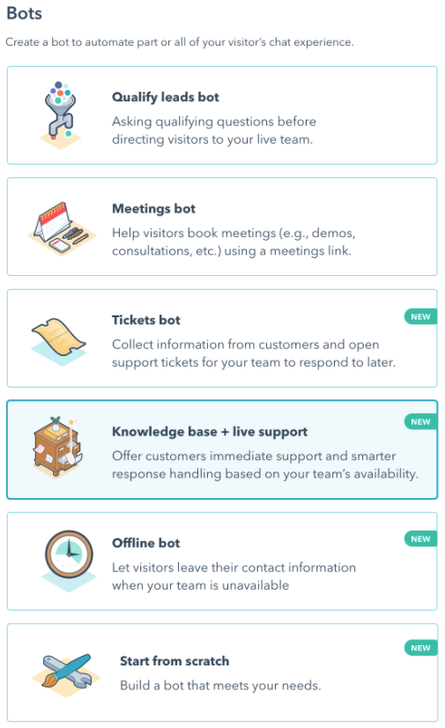
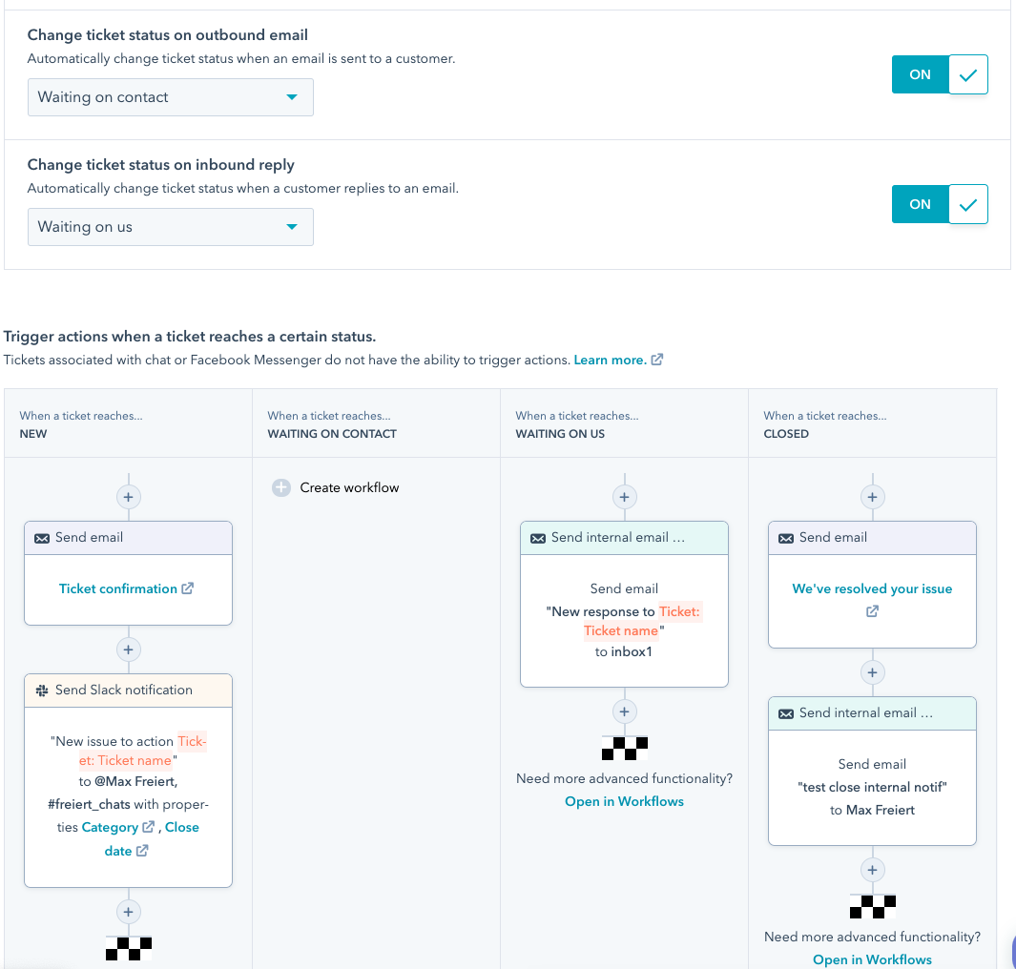
NOUVEAU dans le Hub Services
Automatisation des processus
Bots simples pour les interactions courantes avec le service client (par exemple, mode hors ligne, FAQ).
Automatisation du service client intégrée qui se synchronise avec votre processus de traitement des tickets.

Slide 9
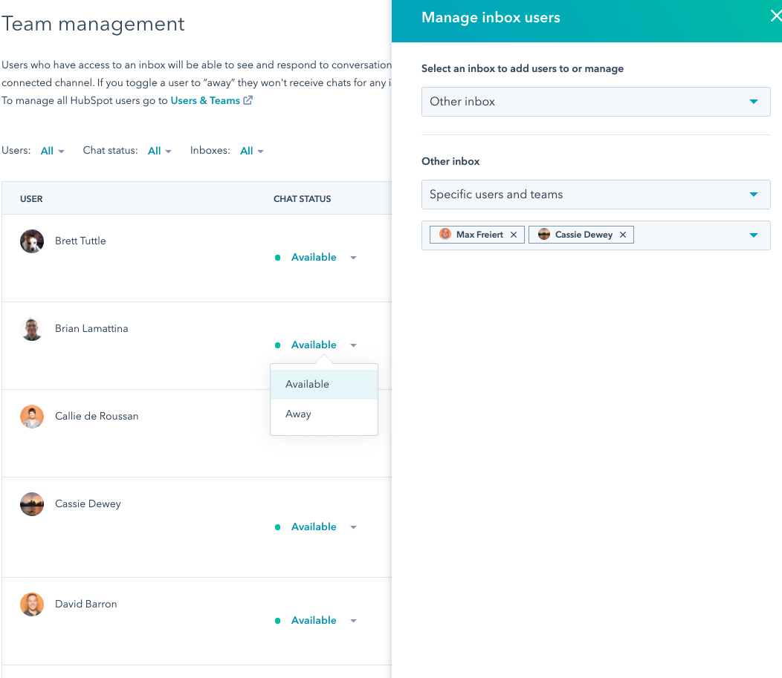
NOUVEAU dans le Hub Services
Gestion d'équipe
Gérez facilement la disponibilité de l'ensemble de votre équipe.
Affichez et gérez rapidement les autorisations et le statut des agents de votre organisation sur la même interface.

Slide 10
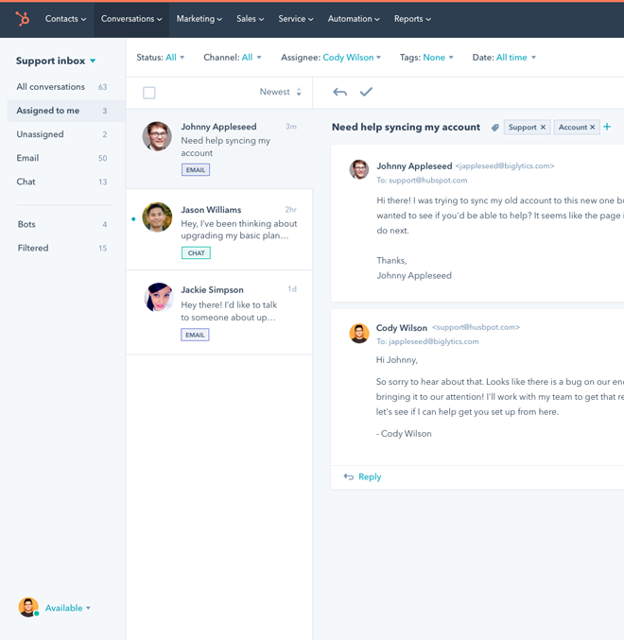
Hub Services
Expérience client
Offrez une meilleure expérience à vos clients avec une aide aussi simple que performante.
Conversations
Boîte de réception partagée
Tickets
Automatisation
Rapports
CRM

Slide 11
Hub Services
Conversations et chat en direct
Gérez et optimisez la communication avec les clients avec l'outil Conversations.
En plus du chat en direct, l'outil Conversations comprend une boîte de réception partagée, un outil de création de chatbots facile à utiliser, des tickets intégrés, ainsi que des outils de collaboration et de productivité pour vous aider à optimiser l'expérience client.
Intégré à HubSpot CRM, il affiche des informations contextuelles sur tous les clients chaque fois que vous vous entretenez avec eux.

Slide 12
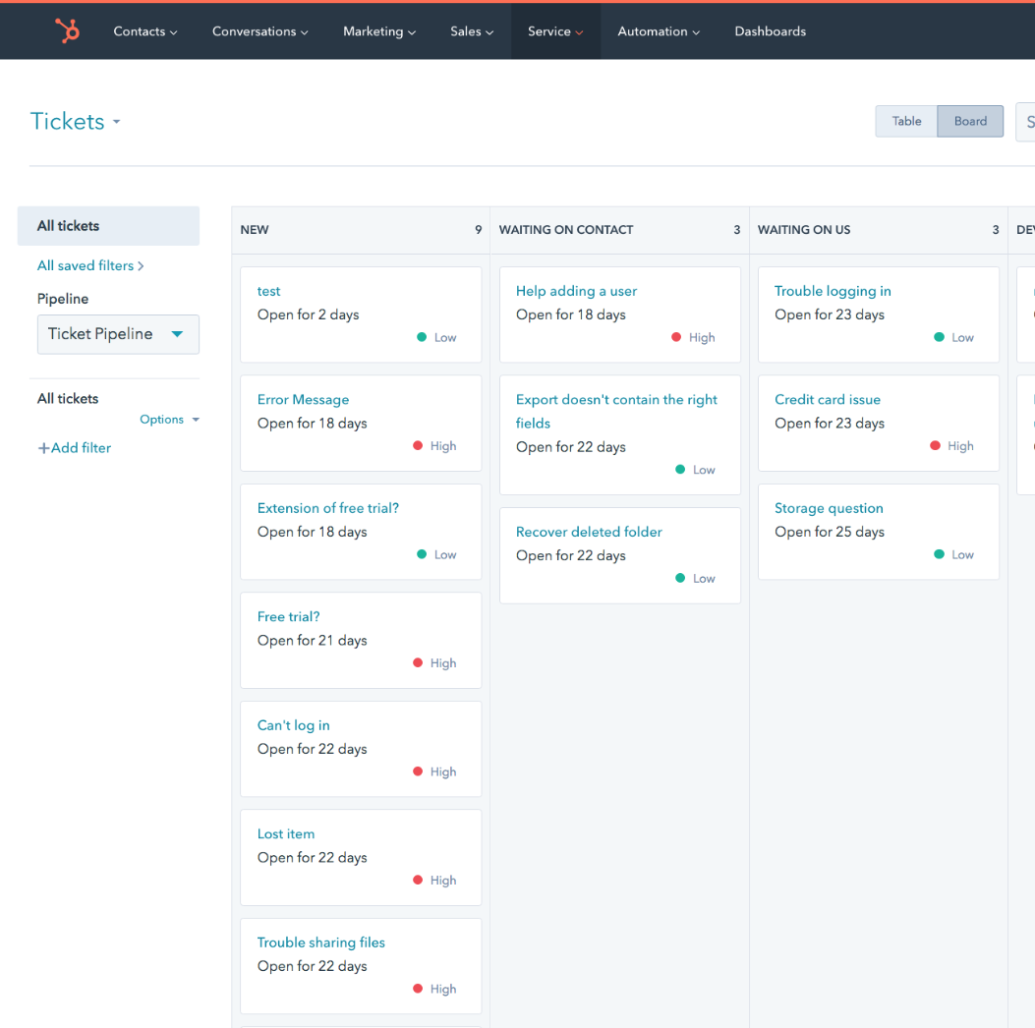
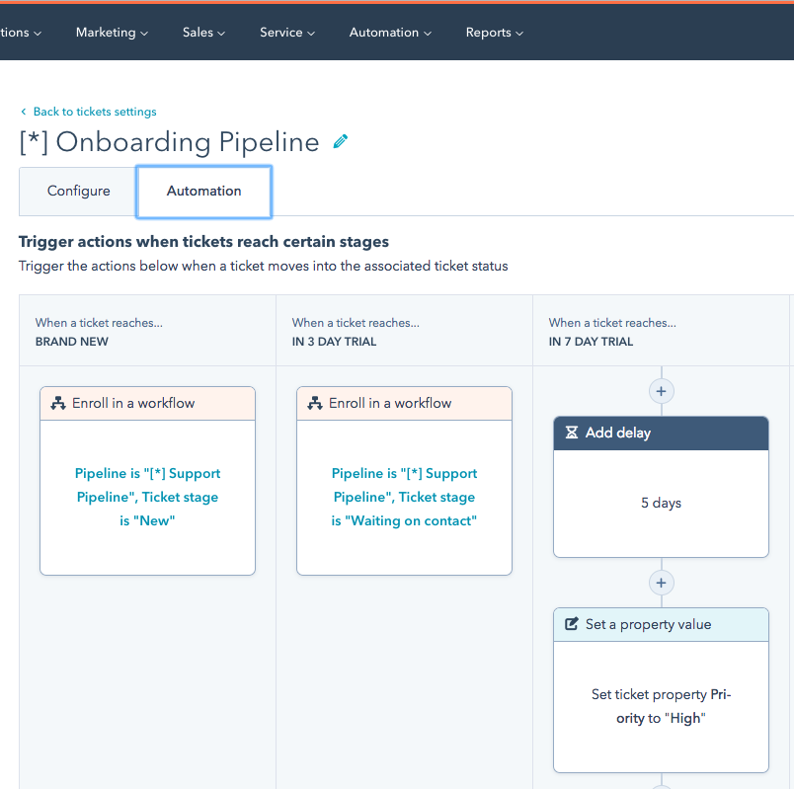
Hub Services
Tickets et support technique
Plus les conversations avec les clients augmentent en nombre et en complexité, plus vous aurez besoin de tickets.
Utilisez-les pour communiquer avec les clients qui soulèvent des problèmes via l'outil Conversations. Transformez leurs requêtes en tickets pour les attribuer aux membres de votre équipe, et en assurer l'organisation, la priorisation et le suivi depuis une seule plateforme.
Développez un support de qualité grâce aux fonctionnalités d'automatisation et de reporting personnalisé de HubSpot.

Slide 13
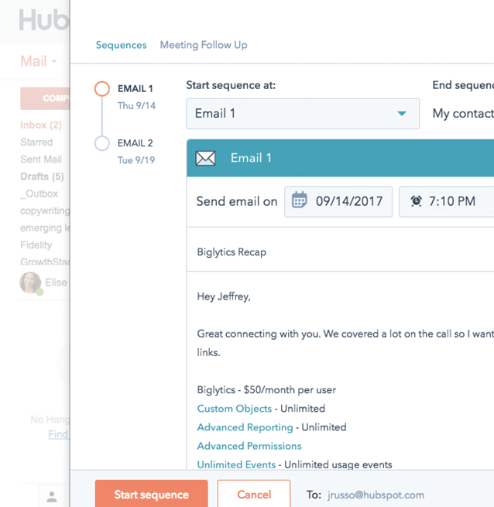
Hub Services
Modèles, séquences
et blocs de texte
Créez des modèles personnalisés pour chaque étape du processus de service client et partagez-les avec votre équipe.
Concevez ensuite une séquence d'e-mails qui seront envoyés au moment opportun.
Gagnez du temps en enregistrant de courts blocs de texte que vous pourrez facilement intégrer à vos e-mails à l'aide de raccourcis clavier.

Slide 14
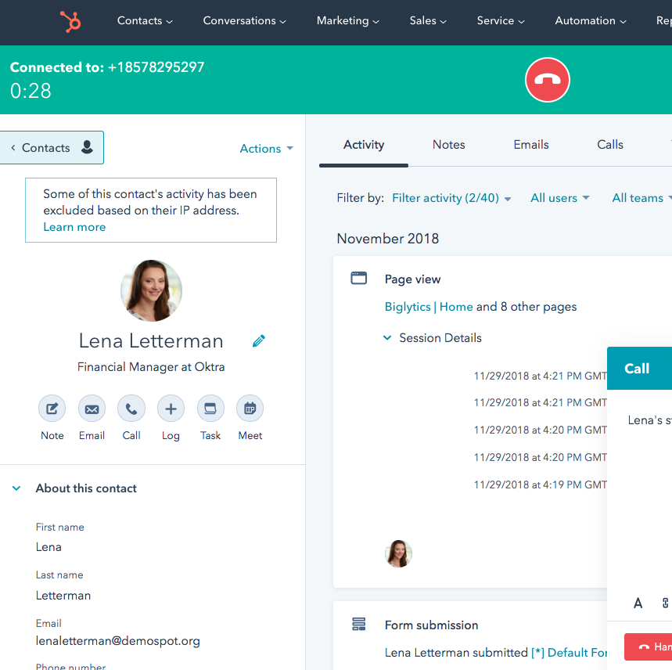
Hub Services
Appels
Utilisez les données enregistrées dans HubSpot CRM pour prioriser les appels et établir une liste quotidienne de personnes à contacter. Passez vos appels en un clic, par VoIP ou téléphone.

Slide 15
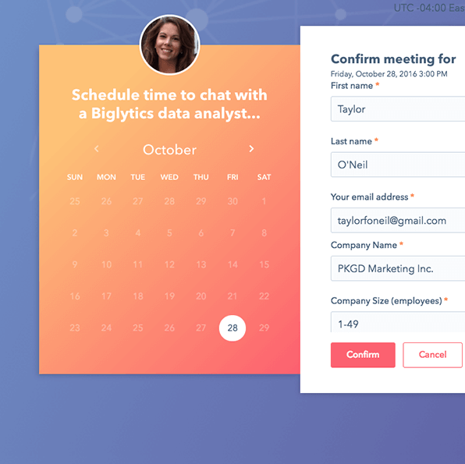
Hub Services
Réunions
Permettez à vos clients de fixer eux-mêmes leur prochain rendez-vous. L'outil Réunions se synchronise avec votre calendrier Google ou Office 365 afin que votre planning reste toujours actualisé. Lorsqu'un client réserve un créneau horaire, cette action est automatiquement enregistrée ou une nouvelle fiche d'informations est automatiquement créée dans votre CRM.

Slide 16
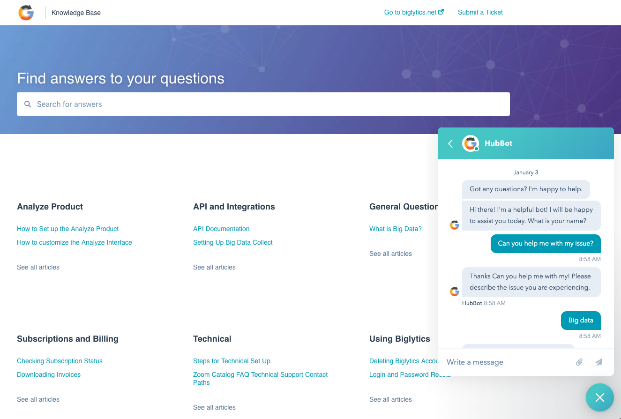
Hub Services
Solutions en libre-service
Fournissez l'expérience de support que les clients veulent aujourd'hui en leur donnant les moyens d'être autonomes.
Base de connaissances
Chat en direct
Chatbots

Slide 17
Hub Services
Base de connaissances
Aidez vos clients à gagner en autonomie, et transformez les questions et les tickets les plus fréquemment soumis à votre équipe de support en une base de connaissances fiable et optimisée pour les moteurs de recherche, contenant des articles d'aide, des vidéos et de la documentation.
Le tableau de bord d'analytics intégré recueille leurs commentaires sur vos articles et analyse les recherches pour améliorer les performances de votre contenu au fil du temps.
Créez un bot de support afin de leur permettre de trouver les articles d'aide relatifs aux questions qu'ils se posent.

Slide 18
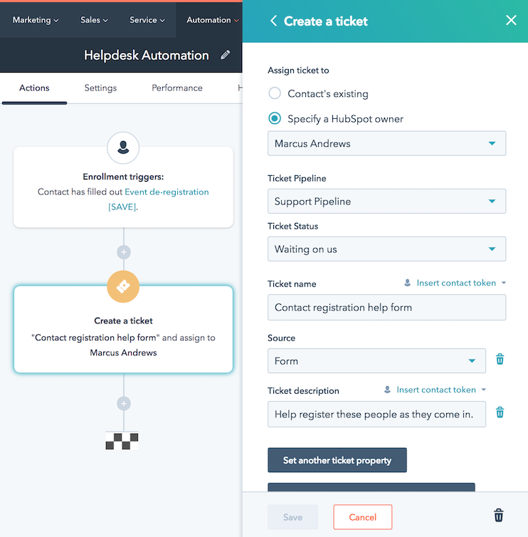
Hub Services
Bots et automatisation
Utilisez des bots pour optimiser les conversations par chat à grande échelle, en dirigeant les clients vers la documentation qu'ils recherchent ou vers un membre de votre équipe de support.
Automatisez des activités de gestion courantes, comme la création de tickets et de tâches ou les notifications envoyées à votre équipe dès qu'un client entreprend une action donnée.

Slide 19
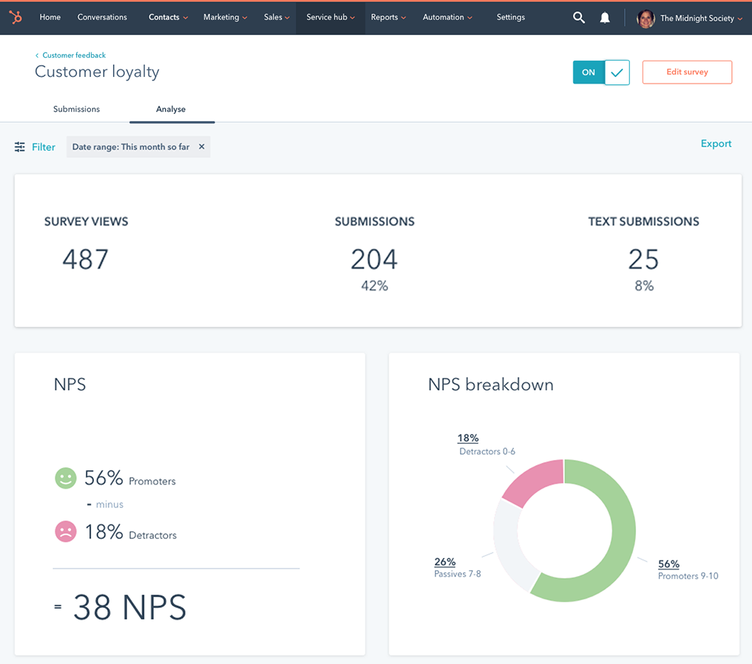
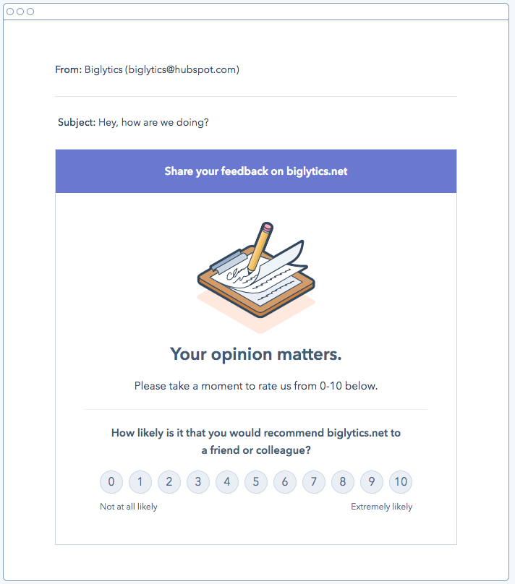
Hub Services
Feedback et recommandations
Assurez la satisfaction de vos clients, en transformant le service en moteur de croissance.
Feedback des clients
Tableau de bord des statistiques
Automatisation des réponses aux retours client

Slide 20
Hub Services
Feedback des clients
Il est impossible de placer vos clients au centre de votre activité sans écouter ce qu'ils ont à vous dire.
Découvrez ce qu'ils pensent réellement de leur expérience. Évaluez le degré de satisfaction et les besoins de vos clients en recueillant leurs commentaires grâce à des enquêtes sur le taux de recommandation net ou de satisfaction.
L'outil de gestion du feedback analyse les résultats de vos enquêtes et vous fournit des informations exploitables, en vue d'améliorer vos services et vos produits, d'identifier les clients promoteurs et de réussir la croissance de votre entreprise.

Slide 21
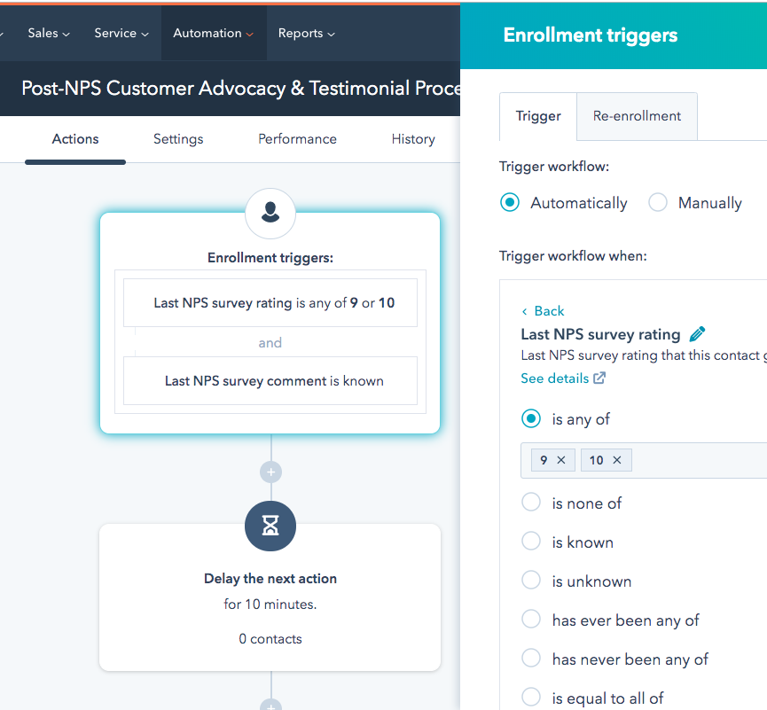
Hub Services
Automatisation des réponses aux retours client
En automatisant les réponses aux retours client, ces derniers contribuent au développement de votre activité.
Favorisez le nombre de recommandations en envoyant automatiquement des e-mails aux clients promoteurs pour les inciter à rédiger une évaluation, des témoignages ou à rejoindre un programme de parrainage.
Créez des tâches ou des tickets pour que votre équipe effectue un suivi avec des clients en fonction de leur feedback spécifique. Créez des notifications Slack afin de partager plus facilement le feedback dans l'ensemble de votre organisation.

Slide 22
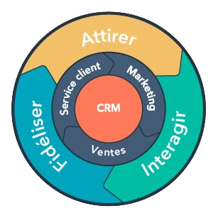
Hub Services
Le Hub Services vous permet d'améliorer la qualité de l'expérience client, de proposer des solutions en libre-service et de développer votre activité en fidélisant vos clients.
Starter
Pro
Entreprise
Conversations
Chat en direct
Boîte de réception partagée
Tickets et support technique
Modèles et blocs de texte
Automatisation simple
Appels
Réunions
Tous les outils de la version Starter, plus :
Automatisation du support technique
Base de connaissances
Enquêtes de satisfaction client
Création et hébergement de vidéos personnalisées
Création de bots personnalisés et de support
Champs de tickets obligatoires
Rapports personnalisés
Tous les outils de la version Pro, plus :
Objectifs
Guides conversationnels
Propriétés calculées
Authentification unique
Gestion d'équipe avancée
Rapports avancés
Autorisations au niveau des champs

Slide 23

Vue d'ensemble du Hub Services 2020 par versions
Version | Quels outils ? Pour qui ? | Quels sont les atouts de HubSpot ? | Quels concurrents les solutions HubSpot dépassent-elles ? | Quelles mises à jour de 2020 contribuent au succès de HubSpot ?
Starter | Support technique simple à utiliser pour les petites équipes | Simplicité d'utilisation Vue d'ensemble du client (tout-en-un) | Gmail/aucune solution particulière Help Scout Intercom Simples utilisateurs de Zendesk | Prix par licence utilisateur compétitif (46 €) Automatisation des tickets simplifiée Plusieurs pipelines de tickets Formulaires de tickets illimités
Pro | Outils avancés pour les équipes en expansion avec des rôles et des besoins spécifiques | Simplicité d'utilisation Vue d'ensemble du client Accent sur l'automatisation, workflows puissants Solution de base de connaissances fiable Automatisation des réponses aux retours client | Gmail/aucune solution particulière Help Scout Intercom Freshdesk Certaines équipes Zendesk | Base de connaissances multilingue (version bêta privée) Chat in-app (version bêta) Vues de ticket contextuelles Enquêtes personnalisées
Entreprise | Outils puissants pouvant être personnalisés et adaptés par les équipes de service avancées opérant à grande échelle | Simplicité et performance Adoption par les utilisateurs finaux Plateforme puissante adaptée aux besoins de votre entreprise Coût global | Freshdesk Zendesk Salesforce Service Cloud | Autorisations au niveau des champs
| Prise en main du Hub Services
Notes:
To start off, here is a great table to understand who each tier is for, why we win with those types of companies and the updates coming that will be attractive to that market. The Pro tier is what we want to look most closely at

Slide 24
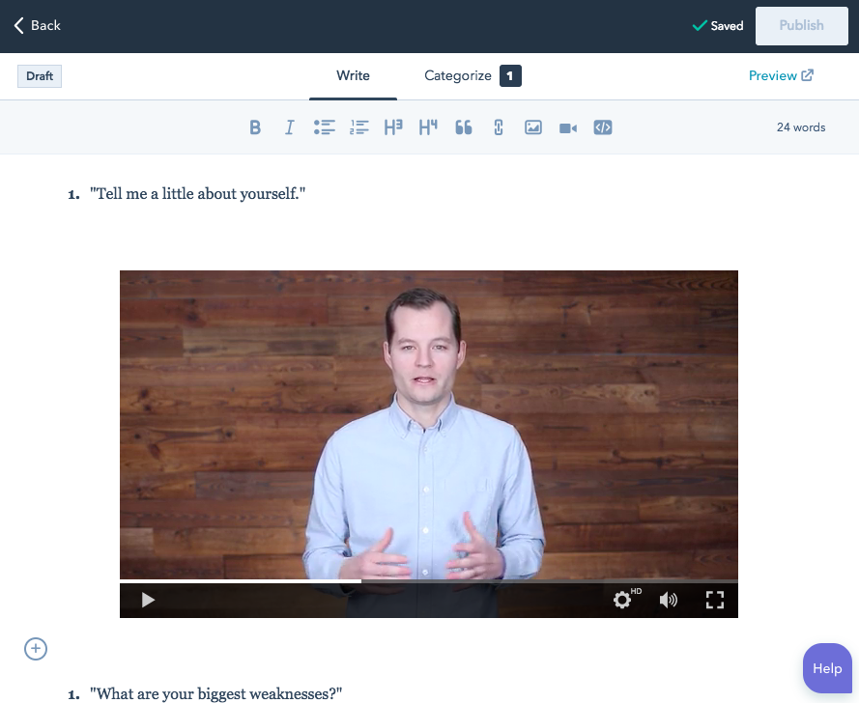
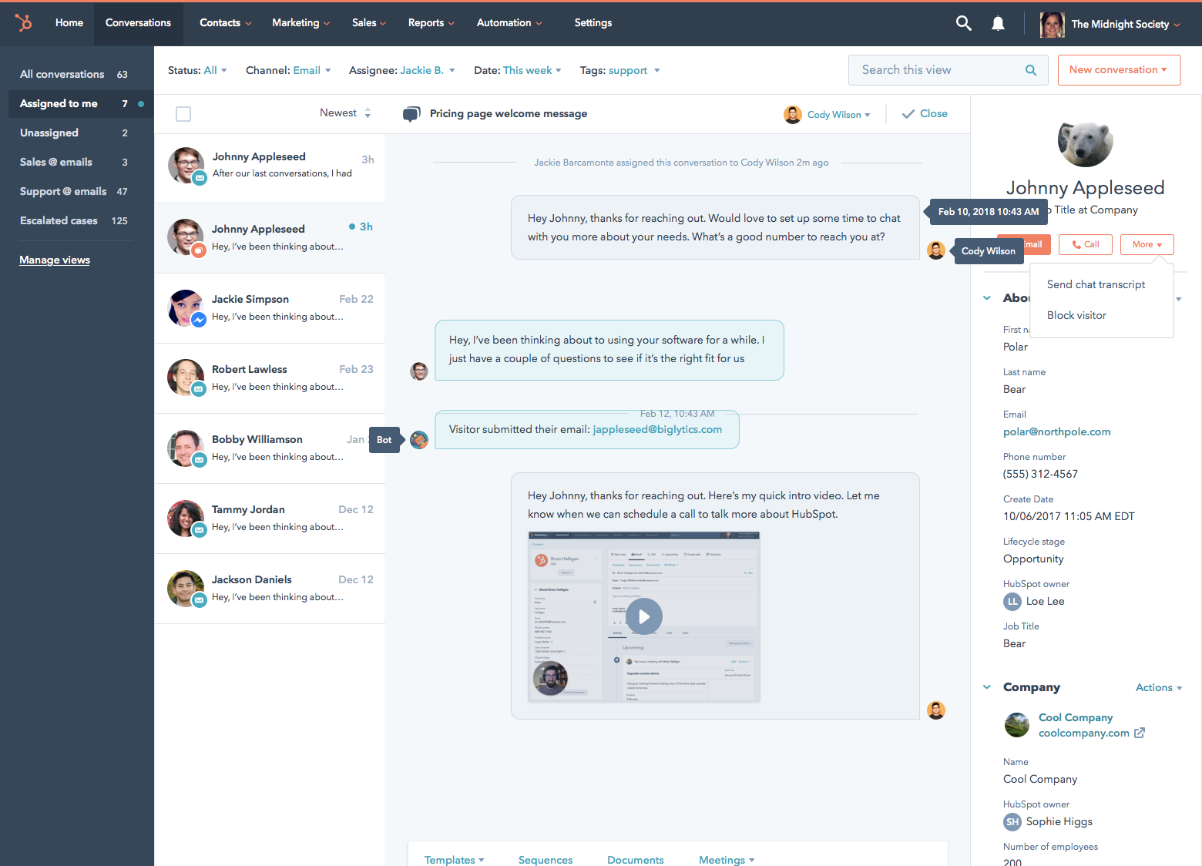
Hub Services
Fonctionnalités vidéo
Votre équipe de service client peut fournir une aide plus rapide et plus complète à vos clients en créant et en partageant des vidéos personnalisées directement depuis le Hub Services.
Chaque membre de l'équipe peut également enregistrer les actions réalisées à l'écran depuis un ticket pour améliorer votre service en répondant plus rapidement aux questions de vos clients. En outre, votre équipe de service client a la possibilité d'héberger et d'intégrer des vidéos dans la base de connaissances.

Slide 25
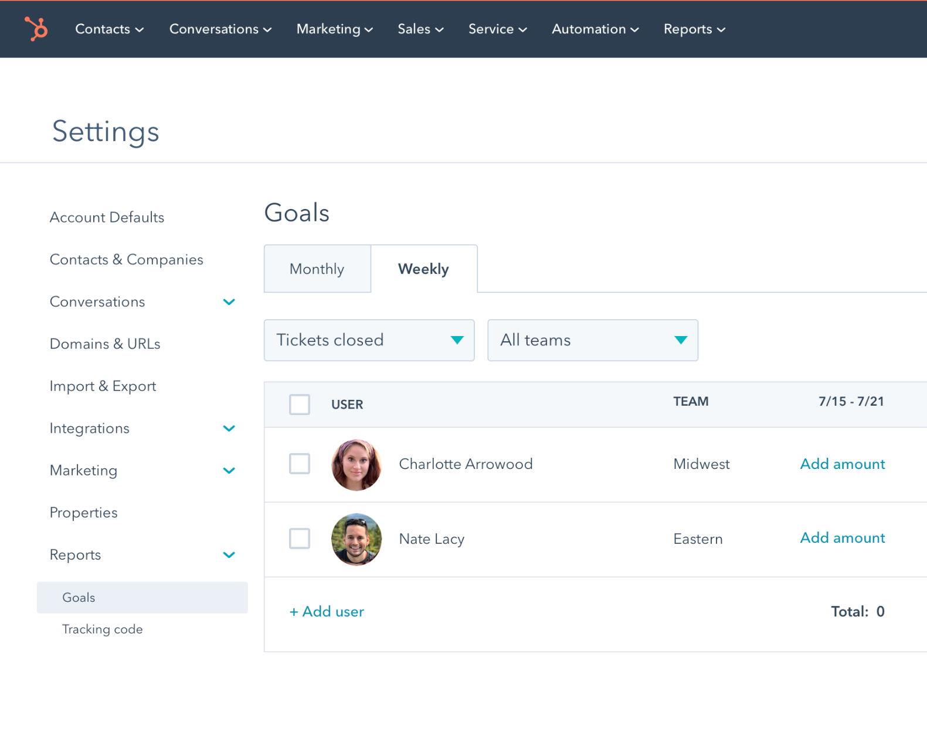
Hub Services
Objectifs avancés
Permettez aux membres de votre équipe d'assurer le reporting d'indicateurs spécifiques à certains objectifs clients, comme le délai de réponse, le volume de tickets, le délai de résolution et les indicateurs relatifs à l'expérience client.

Slide 26
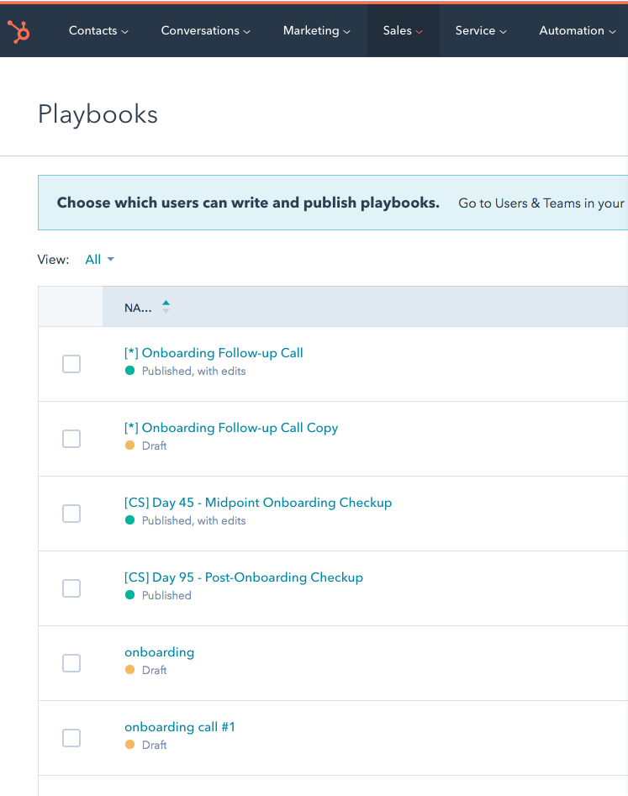
Hub Services
Guides conversationnels
Créez une bibliothèque de meilleures pratiques et de ressources, comme des scripts d'onboarding, pour aider votre équipe de service client à fidéliser vos clients.
Utilisez des règles d'automatisation pour permettre aux membres de votre équipe d'accéder à du contenu utile lorsqu'ils s'entretiennent au téléphone avec vos clients.

Slide 27
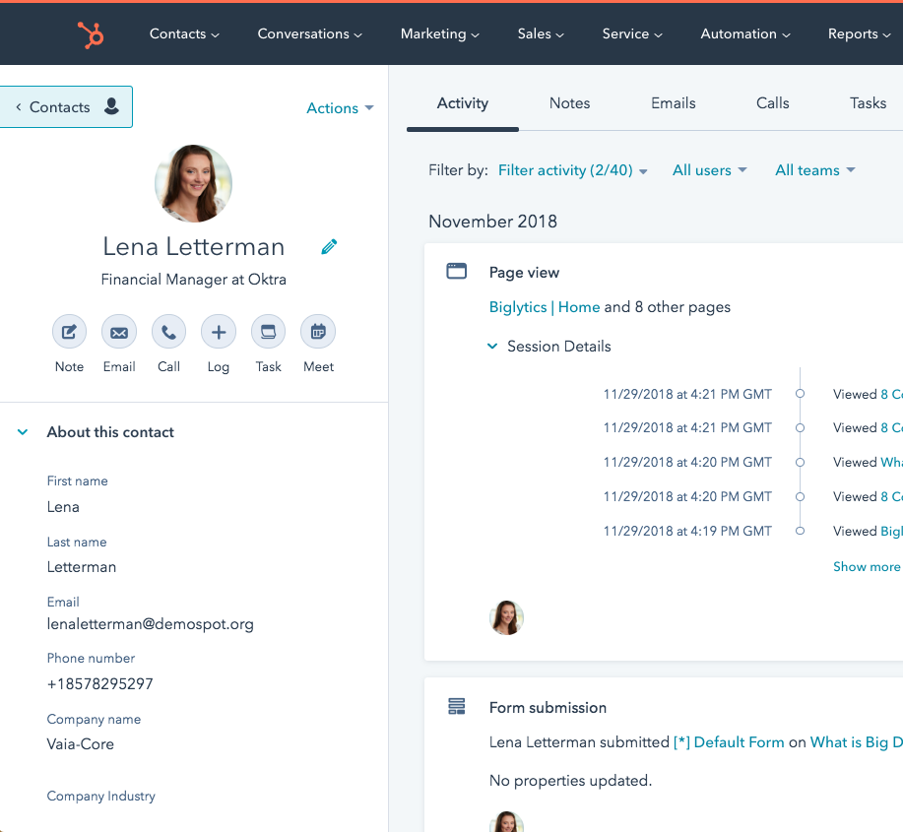
Hub Services
Synergie avec le CRM
Dès son implémentation, le Hub Services est synchronisé avec HubSpot CRM. Vous pouvez ainsi suivre vos contacts, vos entreprises, vos transactions, vos tâches et vos tickets dans le CRM leader du marché pour les PME.
Si vous utilisez un autre CRM, comme Salesforce, HubSpot propose une intégration native qui est facile à configurer et à utiliser (abonnements Pro et Entreprise).

Slide 28
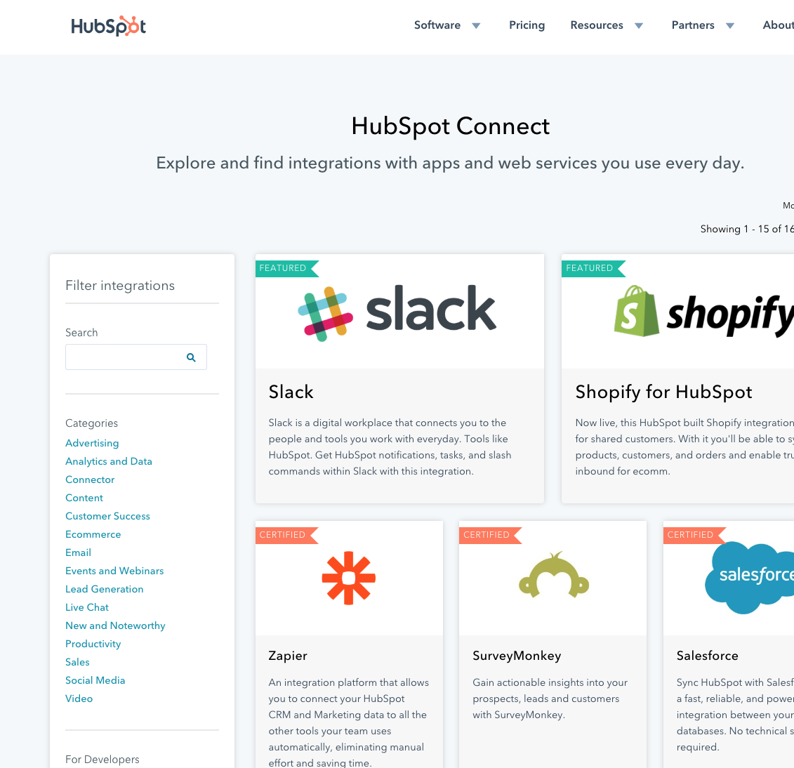
Hub Services
La plateforme HubSpot
Le Hub Services fonctionne en synergie avec le Hub Marketing, le Hub Sales et des centaines d'intégrations accessibles depuis le marketplace des applications de HubSpot. Vous pouvez ainsi trouver et ajouter facilement tous les outils dont votre équipe a besoin.
Utilisez la nouvelle intégration JIRA de HubSpot pour relier les tickets entre JIRA et le Hub Services.

Slide 29




Des services pour vous aider à réussir
Onboarding dédié
Customer Success Manager
Partenaire solutions
Grâce au soutien d'un spécialiste de l'onboarding dédié, migrez facilement vers HubSpot et tirez le meilleur profit de vos outils de service.
Travaillez étroitement avec votre spécialiste de l'accompagnement client pour développer votre stratégie de support technique.
Faites appel à un partenaire solutions HubSpot pour améliorer les performances de votre équipe de service client.

Slide 30





Un support par téléphone en continu
L'équipe d'experts de HubSpot se tient à votre disposition pour répondre à vos questions sur les outils HubSpot, afin de vous aider à booster votre processus de service client.

Slide 31
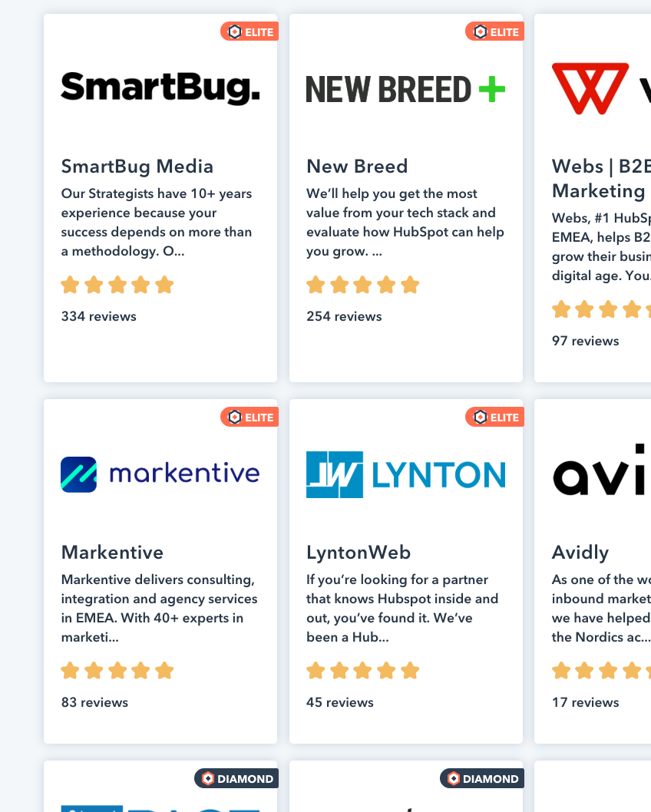
Un vaste écosystème de partenaires
Trouvez le partenaire idéal. Des milliers de prestataires de services se tiennent à votre disposition pour vous aider à mettre en place votre support technique.

Slide 32
Annexes

Slide 33
Argumentaires commerciaux
Problème | Proposition de valeur | Fonctionnalités à mettre en avant
Les entreprises veulent vendre plus à leurs clients (augmenter la valeur vie client) mais il leur manque une stratégie claire pour définir leur audience cible. Équipes : marketing / vente | Convertir les clients fidélisés en source de croissance Identifier les clients satisfaits pour effectuer une prospection ciblée et augmenter le nombre de ventes directes, de recommandations et d'études de cas Identifier les clients insatisfaits pour effectuer une prospection ciblée et améliorer le taux de fidélisation | Enquêtes de feedback Automatisation dans les enquêtes Fiche d'informations des contacts avec la réponse à l'enquête Liste de désinscription pour les activités marketing en fonction des réponses témoignant de l'insatisfaction des utilisateurs rapportée lors d'une enquête Automatisation du marketing (contacts / e-mail / listes / workflows)
Les entreprises disposent de ressources limitées pour répondre aux questions posées au service client et à celles qui sont souvent répétitives. Équipes : marketing / vente / service client | Favoriser l'autonomie des clients Publier les réponses aux questions les plus fréquentes sur votre site web afin que les équipes commerciales et de service client puissent y accéder et les partager facilement Augmenter la présence sur le web et l'optimisation SEO pour trouver de nouveaux clients | Base de connaissances Éditeur de base de connaissances Rapports sur la base de connaissances Partage de la base de connaissances dans la boîte de réception et le CRM Chatflows / Suggestions dans la base de connaissances
Les équipes en contact avec les clients dans des systèmes différents manquent d'informations contextuelles qui les rendraient plus efficaces. Équipes : marketing / vente / service client | Fournir une expérience client sans frictions Visualiser toutes les interactions avec les clients de façon centralisée afin d'optimiser l'efficacité et l'expérience client Toutes les équipes ont accès aux mêmes données pour favoriser la communication interne et externe ainsi que les analyses | Contacts / Entreprises / Transactions / Tickets Chronologie des fiches d'informations Notes / @mentions Boîte de réception des conversations Automatisation du pipeline
Notes:
We’ve built a table that outlines the problem a customer might be facing, the soundbite you can use to sell value, and the tools to highlight in your demo. These will all be available on the partner resource center on the service hub page.
Example one is Customers want to sell more products to their customers

Slide 34
Questions de découverte
Problème | Questions
Les entreprises veulent vendre plus à leurs clients (augmenter la valeur vie client) mais il leur manque une stratégie claire pour définir leur audience cible. Équipes : marketing / vente | Comment identifiez-vous vos meilleurs clients et ceux qui sont insatisfaits ? Pouvez-vous me montrer une liste de vos meilleurs clients ? Quels types de preuves d'engagement sur les réseaux sociaux vos clients demandent-ils ? (études de cas/témoignages) D'où proviennent-elles ? Comment prenez-vous les devants face à une perte potentielle de clients ? Comment les risques de perte de clients sont-ils identifiés à l'avance ?
Les entreprises disposent de ressources limitées pour répondre aux questions posées au service client et à celles qui sont souvent répétitives. Équipes : marketing / vente / service client | Vos clients ont-ils un moyen de trouver les réponses à leurs questions sans contacter votre équipe ? Vos clients posent-ils souvent les mêmes questions ? Quels sont les jours et horaires de travail de votre équipe ? Comment les clients obtiennent-ils des réponses à leurs questions en dehors de ces horaires ? Exemple : différents jours fériés dans votre pays et le leur
Les équipes en contact avec les clients dans des systèmes différents manquent d'informations contextuelles qui les rendraient plus efficaces. Équipes : marketing / vente / service client | Quels sont les systèmes que votre équipe de service client peut utiliser pour avoir une vue d'ensemble de vos clients et quel est leur nombre ? Votre équipe de service client est-elle en mesure de trouver facilement les informations dont elle a besoin pour aider un client ? Quels canaux vos clients utilisent-ils généralement pour communiquer avec votre équipe de service client ? Un client utilisera-t-il toujours le même canal ? Comment les autres équipes (commerciale par exemple) peuvent-elles empêcher un client insatisfait d'être encore plus insatisfait en le contactant pour un problème traité avec votre équipe de service client ? Comment aidez-vous les autres équipes de l'entreprise à résoudre les problèmes de vos clients ? Comment les possibilités de vente additionnelle/croisée/nouvelle vente sont-elles présentées à l'équipe commerciale par le service client par exemple ?
Notes:
Use these as a guide but create your own that match your style.

Slide 35
Questions – Persona marketing
Feedback des clients (marketing)
Obtenez-vous des leads grâce au bouche-à-oreille/aux recommandations ? Si vous souhaitiez en obtenir davantage, que feriez-vous ?
Consacrez-vous des efforts marketing à vos clients existants ? Comment procédez-vous ?
Vendez-vous plusieurs produits/services à vos clients existants ? Comment y parvenez-vous actuellement ?
Vos clients laissent-ils parfois des avis en ligne ? Ces avis sont-ils toujours positifs ?
Avez-vous un moyen de prendre les devants par rapport aux avis négatifs ?
Base de connaissances (marketing)
Vos prospects/clients posent-ils beaucoup de questions avant/après la vente ?
Votre équipe commerciale/de service client vous demande-t-elle de créer des supports pour elle ? Si c'est le cas, comment les organisez-vous et comment l'équipe peut-elle y accéder ?
Avez-vous une page de FAQ ? Est-elle optimisée pour générer du trafic organique ?

Slide 36
Questions – Persona commercial
Feedback des clients (vente)
Effectuez-vous des ventes croisées/additionnelles auprès des clients existants ? Si c’est le cas, comment savez-vous comment les cibler ?
Savez-vous si vos prospects/clients apprécient votre processus de vente ?
Comment évaluez-vous si votre équipe commerciale représente bien votre marque ?
Base de connaissances (vente)
Vos prospects/clients posent-ils beaucoup de questions avant/après la vente ? Si c’est le cas, votre équipe établit-elle des réponses standards et les met-elle en ligne pour anticiper ces questions ?
Votre équipe commerciale passe-t-elle beaucoup de temps à répondre aux mêmes questions ?

